Slide 1
«Физическая реабилитация при оперативных вмешательствах на органах брюшной полости».

Slide 2
Основные заболевания органов брюшной полости, требующие хирургических вмешательств.
Острый аппендицит (ОА)
Острый холецистит(ОХ)
Язвенная болезнь желудка и двенадцатиперстной кишки осложненная язва (кровотечение, рубцовые изменения, прободение стенки, перерождение в опухоль)
Грыжа
Опухоли брюшной полости
Травмы живота: проникающие (с повреждением брюшины) и непроникающих (без повреждения брюшины), а также при закрытых травмах, когда имеются повреждения внутренних органов.

Slide 3
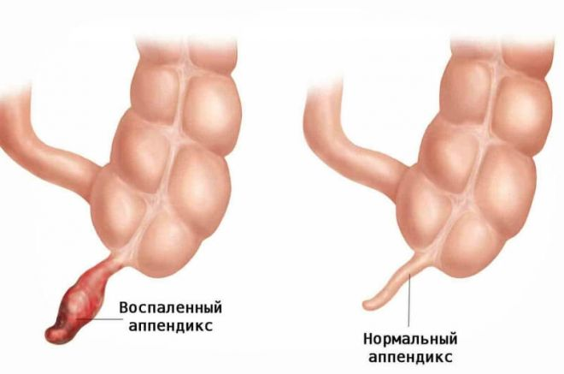
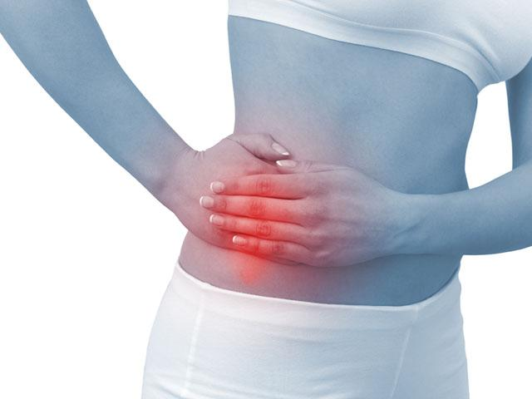
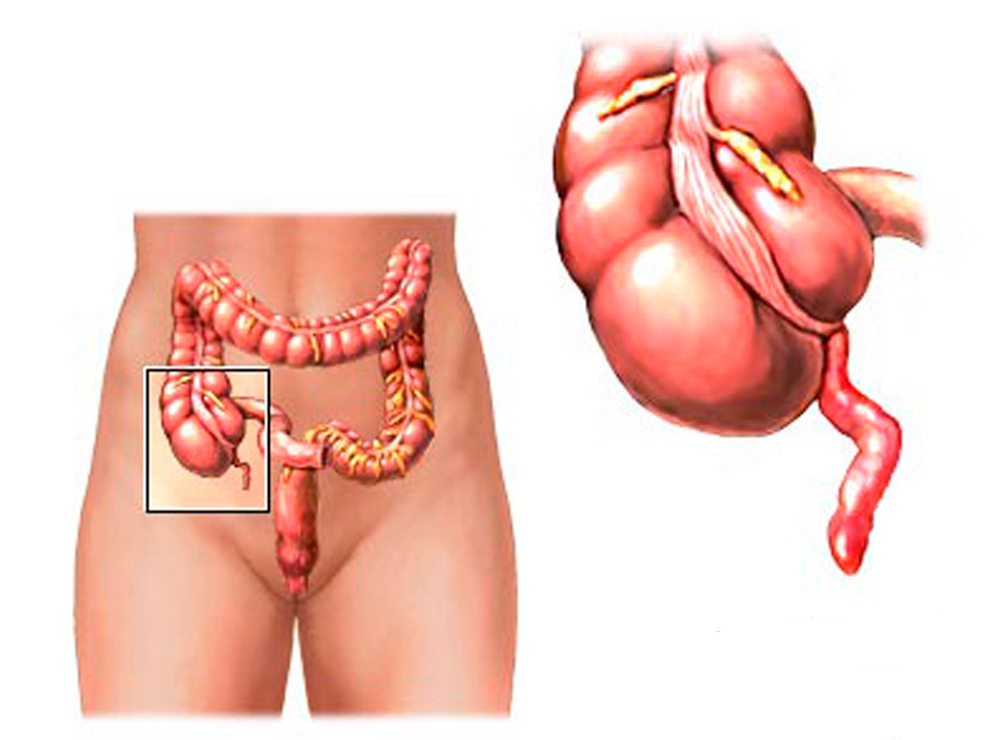
Острый аппендицит

Slide 4
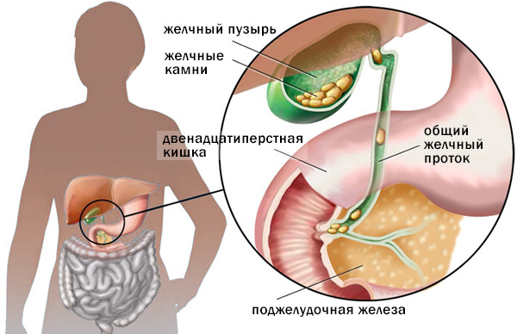
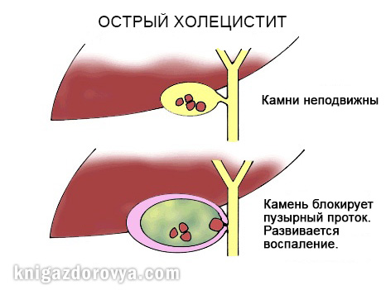
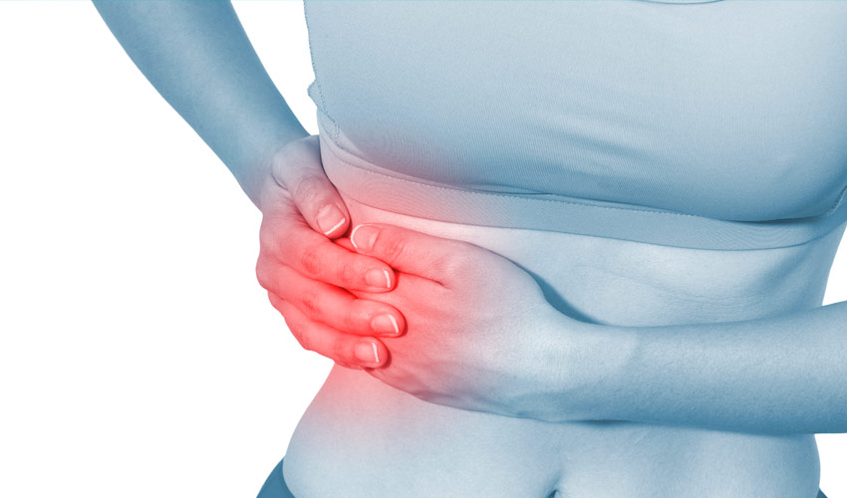
Острый холецистит

Slide 5
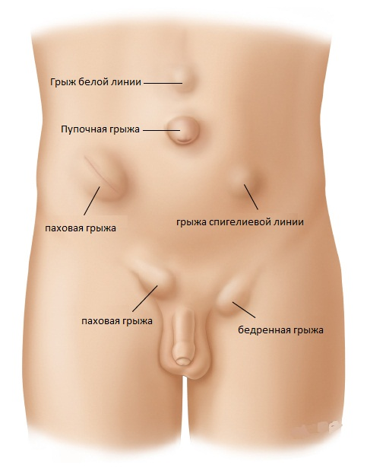
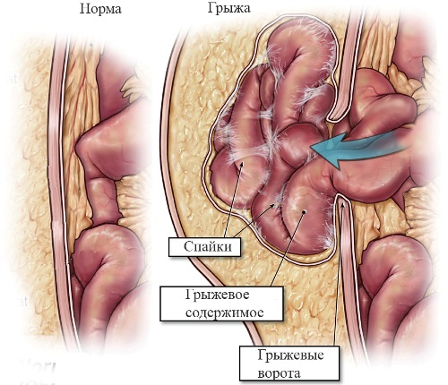
Грыжи

Slide 6
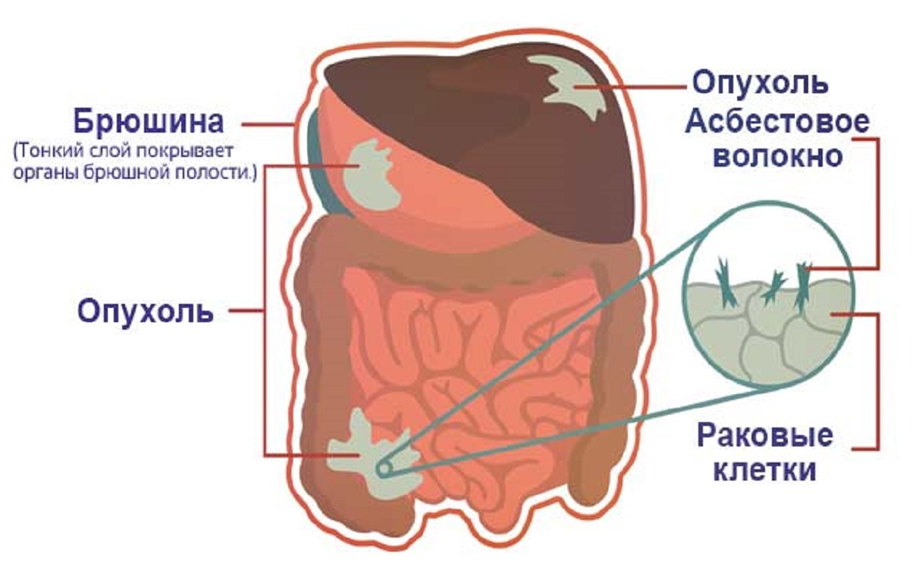
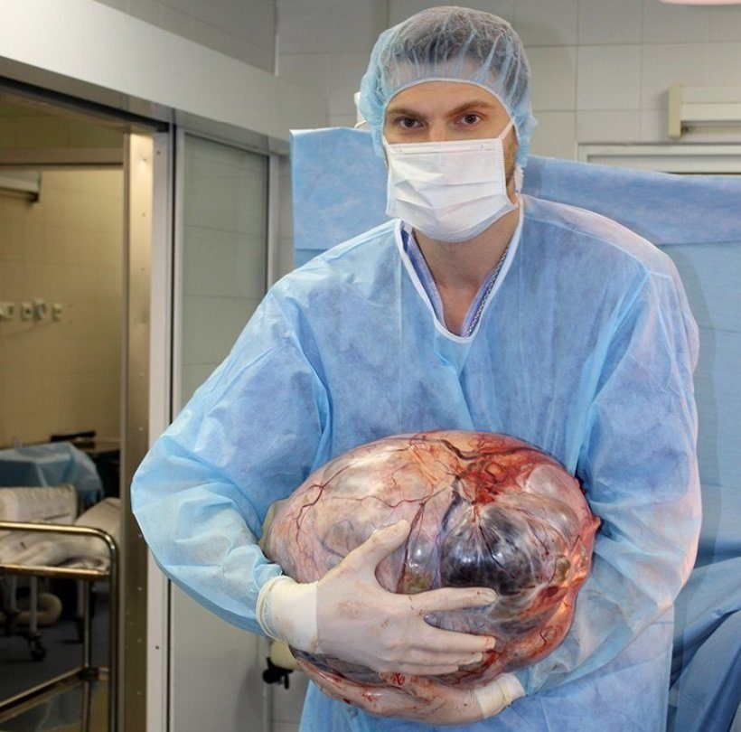
Опухоли брюшной полости

Slide 7
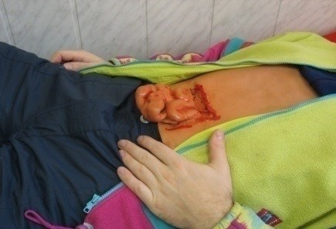
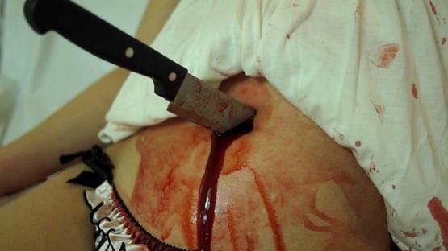
Ранения живота

Slide 8
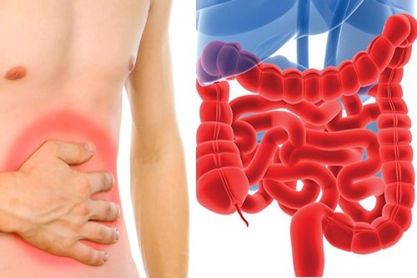
После операции на органах брюшной полости нарушается деятельность ЖКТ:
снижается секреторная функция;
снижается моторная функция;
эвакуация из желудка в первые сутки после операции резко заторможена. Может развиться атония, а иногда и парез кишечника;
увеличивается метеоризм;
задерживается стул;
усиливая болезненность в операционной ране.

Slide 9
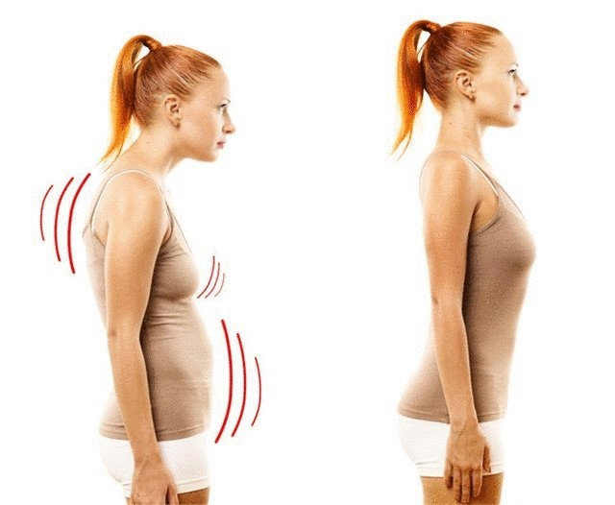
Кроме того, характерным для больных, перенесшим операцию на органах брюшной полости, является нарушение осанки. Обычно эти больные имеют типичный вид: туловище слегка наклонено вперед, голова и плечи опущены, живот поддерживают руками, чтобы уменьшить болезненность в операционной области во время движений. Такая осанка затрудняет деятельность дыхательной и сердечно-сосудистой системы.

Slide 10
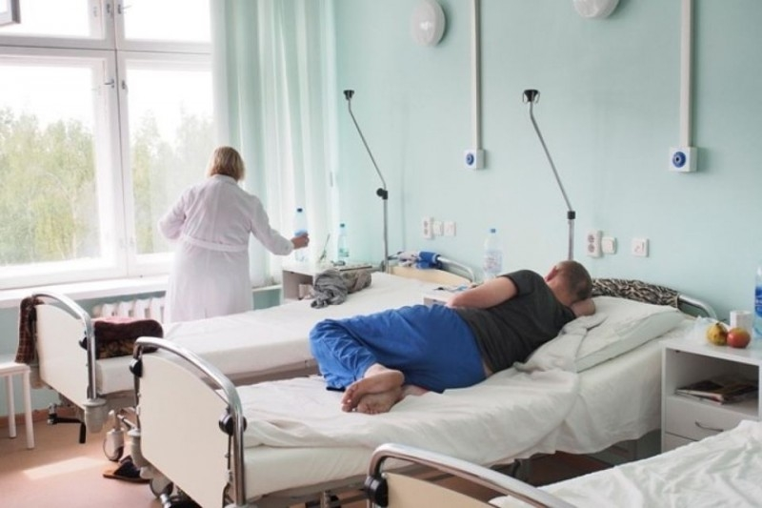

При хирургических вмешательствах ЛФК проводится как в предоперационном (при плановых операциях), так и послеоперационном периодах.
В предоперационный период ожидание операции, мысли об ее исходе способствуют развитию у больного невротических состояний, которые проявляются в чувстве страха, расстройстве сна, небольших колебаниях температуры, тахикардии, повышении сахара в крови, увеличении АД, лабильности пульса. Резкое ограничение двигательной активности (гипокинезия) при многодневном обследовании помещенного в стационар больного в свою очередь приводит к снижению тонуса мышц, их силы, уменьшению жизненной емкости легких, нарушению гемодинамики.
Все это усугубляет состояние здоровья больного и так нарушенного болезнью, по поводу которой его должны оперировать.

Slide 11

Задачи ЛФК
Исходя из вышеизложенного, задачами ЛФК в предоперационный период являются:
повышение психоэмоционального тонуса;
улучшение функционального состояния сердечно-сосудистой и дыхательной системы;
тренировка грудного типа дыхания;
улучшение деятельности желудочно-кишечного тракта;
обучение больных упражнениям раннего послеоперационного периода.

Slide 12
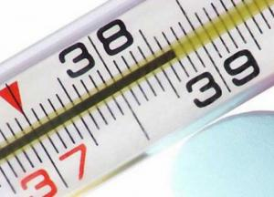
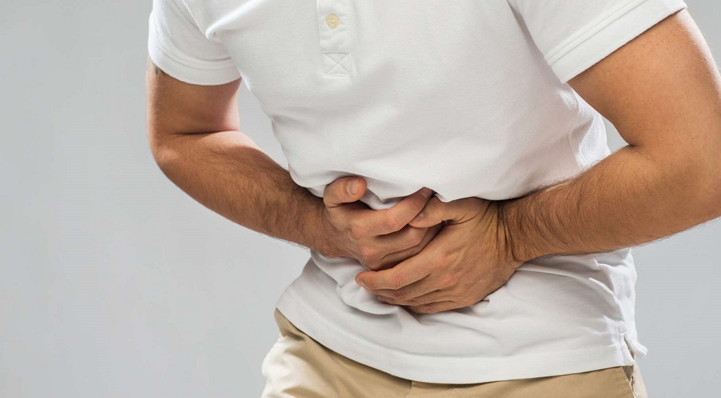
Противопоказания к занятиям физическими упражнениями:
тяжелое общее состояние;
высокая температура (38 - 39 °С);
сильные боли;
опасность кровотечения.

Slide 13
С целью общетонизирующего влияния физических упражнений на организм больного применяются упражнения для мелких и средних мышечных групп конечностей статического и динамического характера. Для улучшения функционального состояния желудочно-кишечного тракта используются упражнения для мышц передней брюшной стенки и тазовой области.

Slide 14
Большое внимание в предоперационном периоде уделяется обучению больных навыкам и упражнениям, необходимым после операции:
активизации грудного типа дыхания:
откашливанию с фиксацией области будущего послеоперационного шва и нижних отделов грудной клетки;
приподниманию таза с опорой на локти и лопатки;
переходу из положения лежа в положение сидя, стоя;
ритмическим сокращениям мышц промежности и напряжению ягодичных мышц.
Упражнения выполняются в исходном положении лежа, сидя, стоя, 1-2 раза в день, индивидуальным или малогрупповым методом.

Slide 15
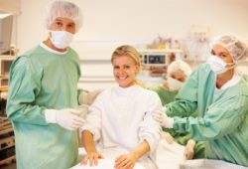
Послеоперационный период делится на:
ранний послеоперационный, который продолжается до снятия швов (7-10 дней после операции);
поздний - до выписки больного из стационара (от 7-10-го дня до 15-20-го дня);
отдаленный - до восстановления трудоспособности больного (от 15-20-го дня до 25-30-го дня после операции).

Slide 16
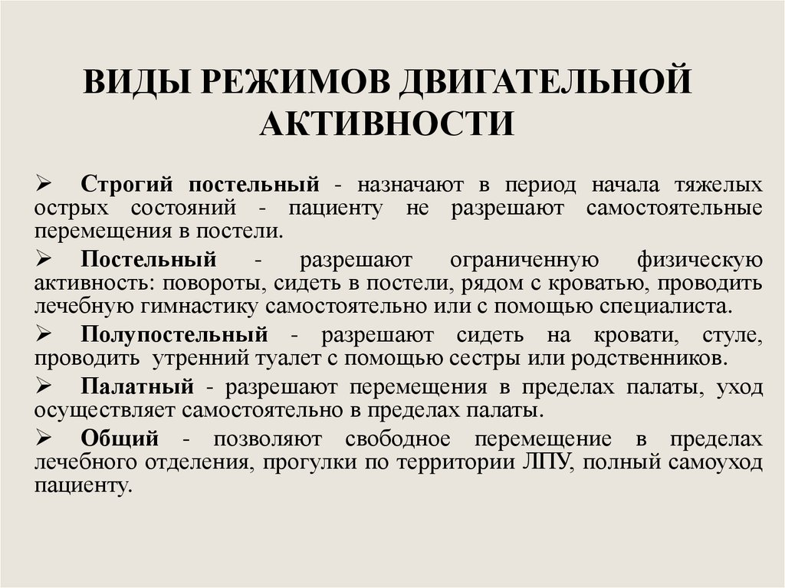
В стационаре существуют двигательные режимы:
строго постельный,
постельный,
палатный
свободный.

Slide 17
Задачами ЛФК в раннем послеоперационном периоде являются:
профилактика осложнений (застойная пневмония, ателектаз, атония кишечника, тромбозы, эмболии и т.д.);
улучшение деятельности сердечно-сосудистой и дыхательной системы; улучшение психоэмоционального состояния больного;
профилактика спаечного процесса;
формирование эластичного, подвижного рубца.
Противопоказания:
тяжелое состояние больного;
перитонит;
острая сердечно-сосудистая недостаточность.

Slide 18
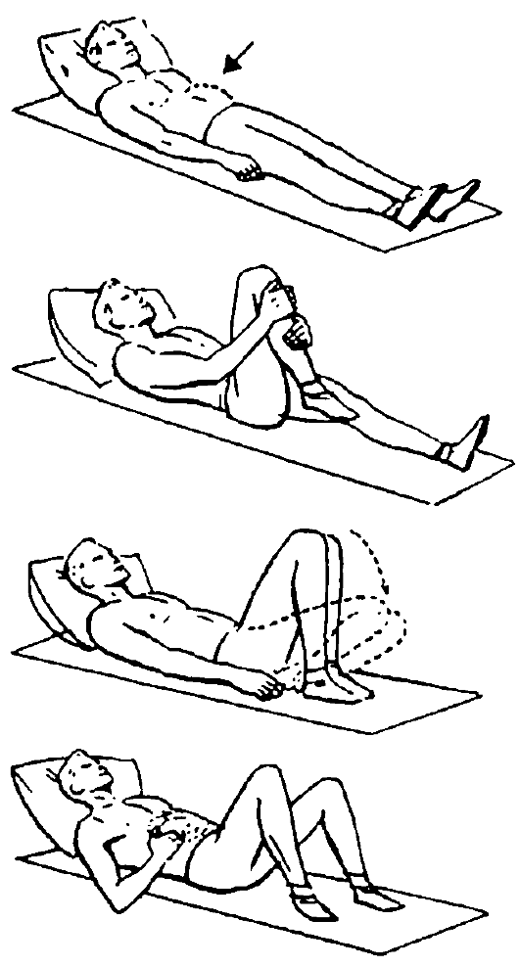
При отсутствии противопоказаний гимнастика назначается с первых часов после операции. В зависимости от вида оперативного вмешательства и состояния больного в 1-2-е сутки соблюдается строгий постельный режим. В занятие включаются дыхательные упражнения статического и динамического характера, с последующим безболезненным откашливанием, упражнения для дистальных отделов конечностей; массаж грудной клетки по 3-5 мин (приемы поглаживания, растирание, легкая вибрация). Проводится 3-4 раза в день по 5-7 минут индивидуально.

Slide 19
Задачами ЛФК в позднем послеоперационном периоде являются:
улучшение жизненно важных функций организма (кровообращения, дыхания, пищеварения);
стимуляция процессов регенерации в области вмешательства образование эластичного, подвижного рубца, профилактика спаечного процесса;
укрепление мышц брюшного пресса (профилактика послеоперационных грыж);
адаптация всех систем организма к возрастающей физической нагрузке;
профилактика нарушений осанки.

Slide 20
Постельный режим соблюдается в 1-6-е сутки в зависимости от возраста, вида оперативного вмешательства и состояния больного (1-3-й сутки после аппендэктомии, 1-4-е сутки после грыжесечения, 1-5-е сутки после операций на желудке, 1 - 6-е сутки после холецистэктомии и операций на кишечнике). ЛГ выполняется в исходных положениях лежа, полусидя и сидя. Применяются упражнения для всех суставов и мышечных групп,
статические и динамические дыхательные упражнения;
облегченные упражнения для мышц брюшного пресса;
упражнения на диафрагмальное дыхание;
повороты туловища в сторону;
упражнения в ритмичном сокращении и расслаблении мышц промежности (профилактика застойных явлений в области малого таза)
Наличие дренажной трубки после полостной операции не является противопоказанием для проведения занятий (надо только следить, чтобы она не выпала). После грыжесечения уменьшают нагрузку на брюшную стенку в течение 7-10 дней, а при ущемленных грыжах - в течение 2-3 недель. Для предупреждения рецидива грыжи рекомендуют также носить поддерживающую повязку, которую надевают и снимают лежа.

Slide 21
Палатный режим соблюдается в разные сроки, в зависимости от вида операции: 2-5-е сутки после аппендэктомии, 5 - , 10-е сутки - после операции на желудке, 5-8-е сутки - после грыжесечения, 6-12-е сутки - после холецистэктомии и операций на кишечнике. В занятиях используются движения, адекватные для всех суставов и мышечных групп, дыхательные упражнения статического и динамического характера, упражнения для мышц туловища. Исходные положения лежа, сидя, стоя. Длительность занятий - 12-15 мин, 2-3 раза в день индивидуальным или малогрупповым методом.
Свободный режим назначается на 6-12-е сутки в зависимости от состояния: 6-8-е сутки – после аппендэктомии; 11 – 12-е сутки – после операций на желудке, грыжесечении; 12 - 14-е сутки - после операций на кишечнике и у ослабленных больных. Занятия проводятся в зале малогрупповым или групповым методом в течение 15-20 мин. Используются динамические и статические упражнения для всех групп мышц, суставов, конечностей, туловища, без и с гимнастическими снарядами, у гимнастической стенки; малоподвижные игры, дозированная ходьба. При атонии кишечника применяется массаж живота (не затрагивают область операционного рубца).

Slide 22
В отдаленном послеоперационном периоде (через 3-4 недели после операции) задачами ЛФК являются:
тренировка сердечно-сосудистой и дыхательной систем к возрастающим нагрузкам и восстановление трудоспособности больного.
После выписки из стационара больной должен продолжать занятия в поликлинике или санатории. В занятиях используются общетонизирующие упражнения, упражнения на укрепление мышц брюшного пресса (профилактика послеоперационных грыж), дозированная ходьба, терренкур, ближний туризм, элементы спортивных игр, ходьба на лыжах.

Slide 23
Особенности методики ЛФК в послеоперационном периоде зависит от характера заболевания
Характер заболеваний, послуживших причиной хирургического вмешательства, порождает особенности методики лечебной физкультуры в послеоперационном периоде.
При аппендиците особенности лечебной физкультуры зависят от характера воспаления аппендикса (червеобразного отростка).
При катаральном аппендиците дыхательные упражнения, упражнения для рук и левой ноги назначают уже в первые часы после операции, поворачивание на бок - в первые сутки, вставание с постели - на 2-3-й день.
При гангренозном аппендиците впервые 3-4 дня назначают только дыхательные упражнения, элементарные упражнения для верхних конечностей, а для нижних - движения только в дистальных отделах. Двигательный режим расширяют при стихании явлений раздражения брюшины и улучшении общего состояния больного.
При перфоративном аппендиците, часто осложненном гнойным перитонитом, лечебную физкультуру применяют лишь после стихания острых перитонеальных явлений, начиная с упражнений для грудного дыхания, упражнений, связанных с самообслуживанием, расширяют их применение при благоприятном течении заболевания. В этот же период назначают лечебный массаж (поглаживание, разминание нижних конечностей).

Slide 24
Вывод
В зависимости от характера заболевания и тяжести операции, состояния больного и назначенного двигательного режима лечебную физкультуру и массаж применяют в сроки от первых часов до 1-2 дней после операции, когда еще отчетливо выражено воздействие операции. Следует учитывать, что при неполноценном протекании регенеративных процессов повышение внутрибрюшного давления во время кашля, при натуживании, неосторожных поворотах в кровати может вызвать расхождение краев раны. Большинство больных первые 2-4 дня после операции даже при гладком течении послеоперационного периода находятся на постельном режиме, лишь с 5-7-го дня их переводят на палатный, а затем на свободный режим. У многих больных формируется порочная осанка.
Задачами лечебной физкультуры и массажа в послеоперационном периоде (кроме указанных ранее общих задач) являются: максимально ранняя активизация дыхания для выведения наркотических веществ из дыхательных путей (предупреждение послеоперационной рвоты), предупреждение застойных явлений в сердечно-сосудистой системе, дыхательном и пищеварительном аппарате, восстановление брюшного дыхания предупреждение образования спаек в брюшной полости. С целью профилактики легочных и сердечных осложнений назначают дыхательные упражнения и упражнения для движений дистальных отделов конечностей.

Slide 25


Slide 26
СПИСОК ЛИТЕРАТУРЫ1.
Готовцев П.И., Субботин А.Д., Селиванов В.П. Лечебная физическая культура и массаж. – М.: Медицина, 1987. - 304 с.: ил.
Дмитриев А.Е., Маринченко А.Л. Лечебная физкультура при операциях на органах пищеварения. - М., 1990.
Добровольский В.К. Лечебная физическая культура в хирургии. - М, 1976.
Елизаветина Г.А. Проведение восстановительного лечения больных с заболеваниями органов пищеварения. - М., 1981.
Ибрагимова А.Г. Физические факторы в лечении и реабилитации больных с заболеваниями внутренних органов. - Казань, 1984. -77 с.
Милюкова И.В., Евдокимова Т.А. Лечебная физкультура. Новейший справочник / Под общей ред. проф. Т.А. Евдокимовой. – СПб.: Сова; М.: Изд-во Эксмо, 2003. – 862 с., ил.
Мошков В.Н. Лечебная физкультура в клинике внутренних болезней. - М., 1977.
Пархотик И.И. ЛФК при заболеваниях внутренних органов и нарушении обмена веществ. - К., 1986.
Правосудов В.П. Учебник инструктора по лечебной физкультуре. - М., 1980.
Сосин И.Н., Кариев М.Х. Физиотерапия в хирургии, травматологии и нейрохирургии. -Ташкент: Медицина, 1994. - 368 с.
Силуянова В.А. Лечебная физкультура при операциях на органах грудной клетки и брюшной полости // Лечебная физкультура. - М., 1988.
Федорова Г.С. ЛФК при заболеваниях органов пищеварения. - М., 1980.
Физическая реабилитация: Учебник для академий и институтов физической культуры / Под общей ред. проф. С.Н. Попова. – Ростов н / Д: изд-во "Феникс", 1999. – 608 с

